Slide 1
React & DDD
Reisebuchung im Jahr 2017
31.03.2017 Christin Scheewe, Ferris Burock, Thomas Hein

Slide 2
Agenda
Aufgabe
Team
Vorgehen
Erkenntnisse
Ausblick
Ergebnis
Demo

Slide 3
Aufgabe
React JS
Vorteile
Nachteile
Reiseplanung implementieren
DDD
Eric Evans brought about what is a timeless work. It is my firm belief that Eric’s work will guide developers in practical ways for decades to come.
Ubiqious Language
Bounded Context
Context Map
Value Objects
Entities

Slide 4



Team
Ferris Mc
Christin Mc
Thomas Mc

Slide 5

Vorgehen
Domain Driven Design ausprobieren und umsetzen
Strategisches Desing
Taktisches Design
Frontend und Backend bauen mit React und NoSQL

Slide 6
React
Bibliothek – kein Framework
Benutzoberflächen erstellen
Virtual DOM
Kann JSX verwenden
Einfacher Code
Weit verbreitet
Class Test extends React.Component {
render() {
return (
<h1 id=“test”>
Hallo Welt
</h1>
);
}
}

Slide 7
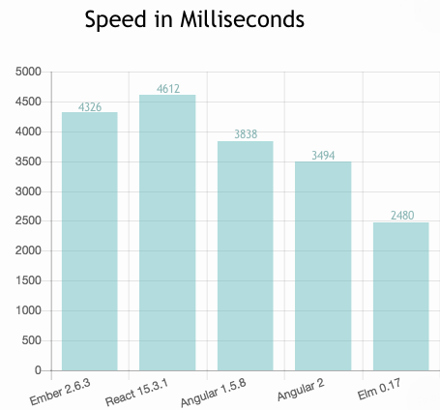
React
Nicht das schnellste
Babel benötigt
ReactDOM benötigt
Klassen groß schreiben

Slide 8

Domain Driven Design
Warum?
Benefits
DDD isn’t first and foremost about technology. In its most central principles, DDD is about discussion, listening, understanding, discovery, and business value
DDD brings domain experts and software developers together
DDD addresses the strategic initiatives of the business
DDD meets the real technical demands of the software by using tactical design modeling tools
the design is the code and the code is the design
Bessere Architektur für verteilte Webapplikation

Slide 9

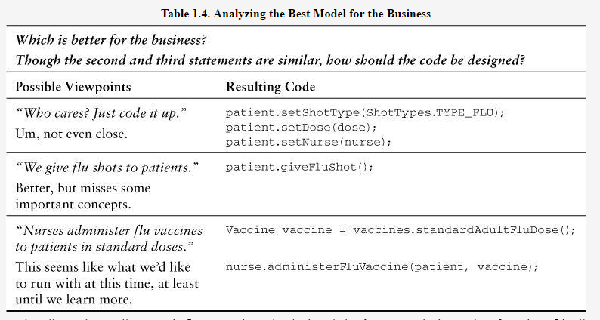
Termini
Ubiquitous Language, Strategic Desing, Tactical Desing
The Ubiquitous Language is a shared language developed by the team—a team composed of both domain experts and software developers.

Slide 10

Die Applikation
Persönliche Reisen
Reisen werden anhand persönlicher Neigung selektierbar gemacht
Für jeden individuell nach Ort, Interesse, Neigung
Sorglos Paket

Slide 11
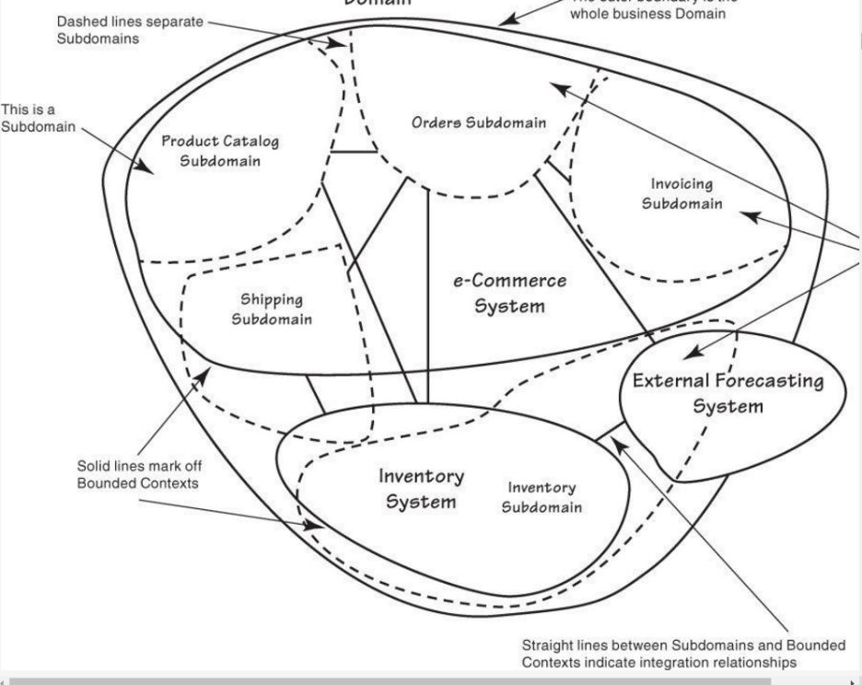
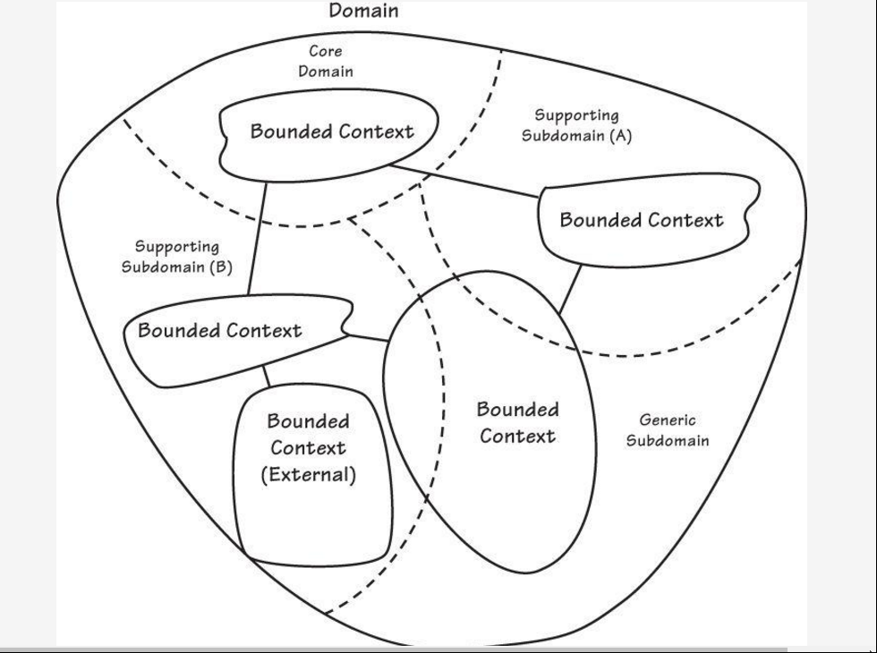
Beispiele Strategisch

Slide 12
Strategisches Design
Geile Reisen Domain
Reisen
Suche
Kunde
Equipment
Buchen
Event
Kundenverwaltung
U
U
Reiseauswahl CORE
CS
D
D
Reisen
ACL/CS
Neukunde
Buchen
Interessen
Stornieren
ACL/CS
U
Bewerten
D
CON/ACL
D
D
U
ACL/CS
Reservierungen
Reisen
Stornieren
Beweis
U
Bewerten
Alternative
Help Self Service

Slide 13
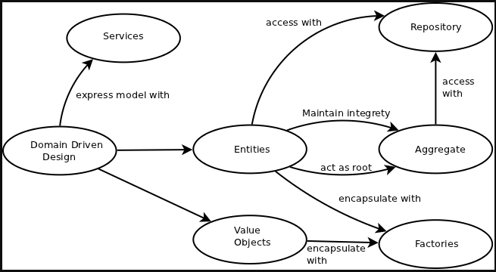
Beispiele Taktisch

Slide 14
Tactical Design Reiseauswahl
<<Value Object>>
Persönliche Daten
<<Entity>>
Suche
Kunde
<<Value Object>>
Buchen
Interesse
Reise zusammenstellen
<<Value Object>>
<<Value Object>>
Reisen
Reiseoptionen
<<Value Object>>
<<Value Object>>
<<Value Object>>
Zeitrahmen
Aktivität
Erlebnispark
<<Entity>>
<<Value Object>>
Geschäft
Fahrradreisen

Slide 15
Architektur
React + Reisenfilter backend
Kundenverwaltungs backend
Buchen per Rest
Stornieren per MessageQue
React+ Stornieren bestehnder Reisen
Buchungen per Message Que bereitstellen

Slide 16
Ergebnis
Seht selbst

Slide 17
Ausblick
DDD
Sehr viel neues
Kann man nicht alleine machen
Muss gewollt sein
Hat großen Einfluss auf die Architektur
Erstellt bessere Software
Strategisch Design einfach
Tactical sehr schwer
X(Entities, Value Objects )[…], this pattern is one of the least well understood. – in jedem Kapitel
React
Relativ schwer reinzukommen
Aufteilung des Codes in Komponeneten
Keine Unterteilung mehr in JS, CSS und HTML
Benötigt relativ viele zusätzliche Komponenten (JSX, Babel)
Kann man machen muss man aber nicht

Slide 18

Vielen Dank.
Firmenzentrale
InMediasP GmbH
Neuendorfstraße 18a
16761 Hennigsdorf
www.inmediasp.de
info@inmediasp.de
Ansprechpartner
Karsten Müller (mueller@inmediasp.de)
Laura Rieger (rieger@inmediasp.de)

